Slide 1
Проза военных лет

Slide 2
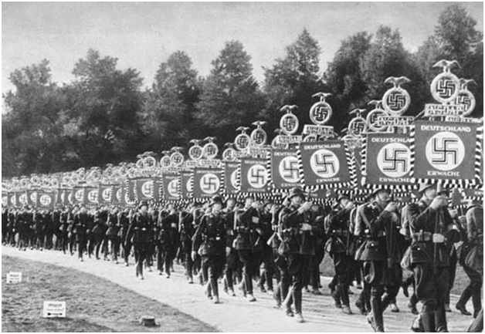
Фашизм и человек не могут сосуществовать. Когда побеждает фашизм, перестает существовать человек, остаются лишь внутренне преображенные, человекообразные существа. Но когда побеждает человек, наделенный свободой, разумом и добротой, – фашизм погибает и смирившиеся вновь становятся людьми.
Василий Гроссман
«Жизнь и судьба»

Slide 3
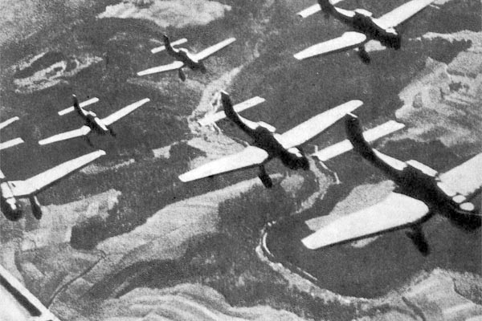
Год 1941-й... Фашистские орды вторглись в Советский Союз. Весь советский народ по зову Коммунистической партии поднялся на защиту свободы и независимости социалистической Родины.

Slide 4
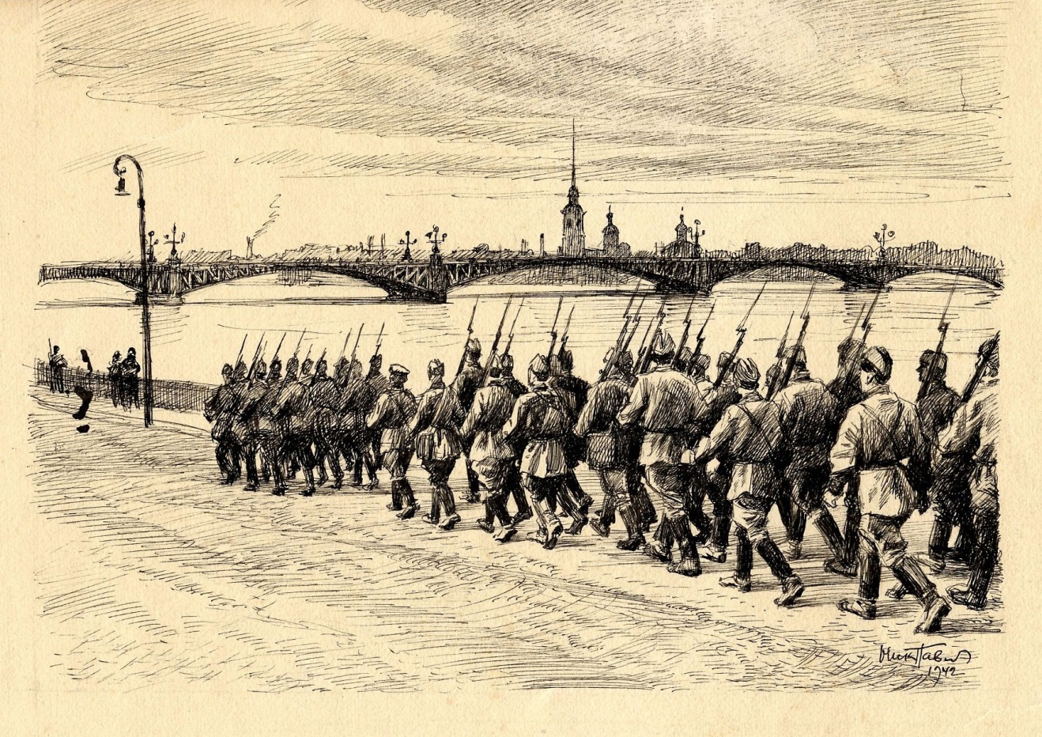
В общую борьбу народов СССР против гитлеровской агрессии с первых дней войны включились и советские писатели, чтобы с оружием в руках и силой художественного слова сражаться против жестокого врага, посягнувшего на наш строй, нашу культуру, наше счастье, на наш радостный творческий труд.

Slide 5
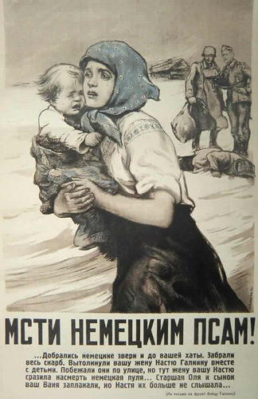
«Нет большей чести для советского литератора, - писал в те годы А. Фадеев, - и нет более высокой задачи у советского искусства, чем повседневное и неустанное служение оружием художественного слова своему народу в грозные часы битвы».

Slide 6
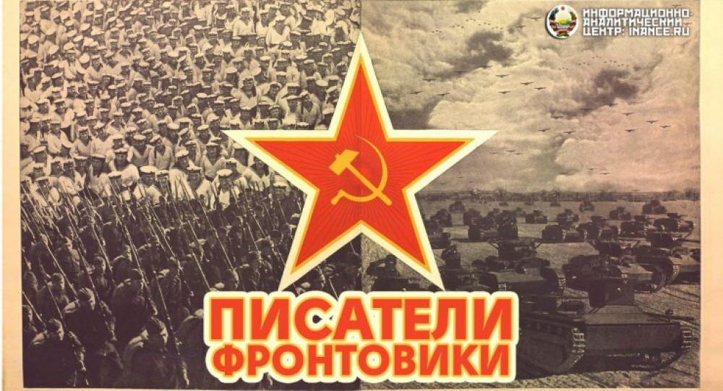
Писатели-фронтовики – это целое поколение мужественных, совестливых, многое испытавших, одаренных личностей, перенесших военные и послевоенные невзгоды.

Slide 7
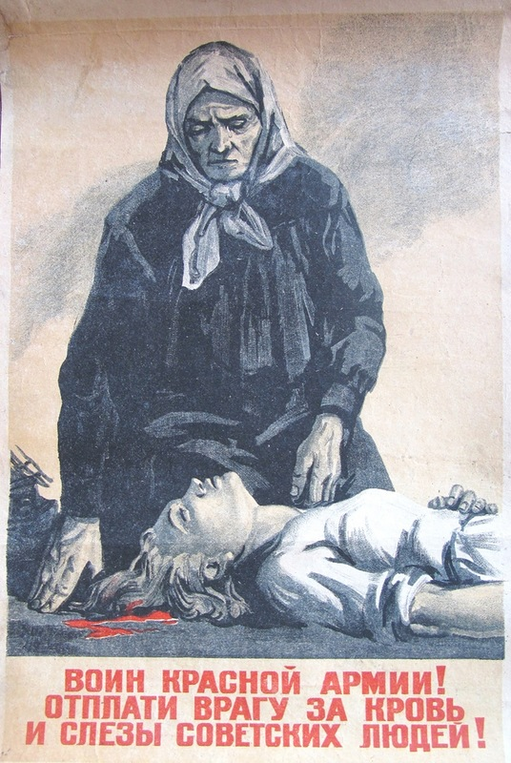
Писатели-фронтовики являются теми авторами, которые в своих произведениях выражают точку зрения, что исход войны решает герой, сознающий себя частицей воюющего народа, несущий свой крест и общую ношу.

Slide 8
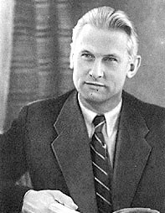
Александр Александрович Фадеев (Булыга)
В годы Великой Отечественной войны Фадеев был военным корреспондентом газеты «Правда» и Совинформбюро. В январе 1942 года писатель побывал на Калининском фронте, на самом опасном участке собирая материалы для репортажа. 14 января 1942 года Фадеев опубликовал в газете «Правда» статью «Изверги-разрушители и люди-созидатели», где описал свои впечатления от увиденного на войне.

Slide 9
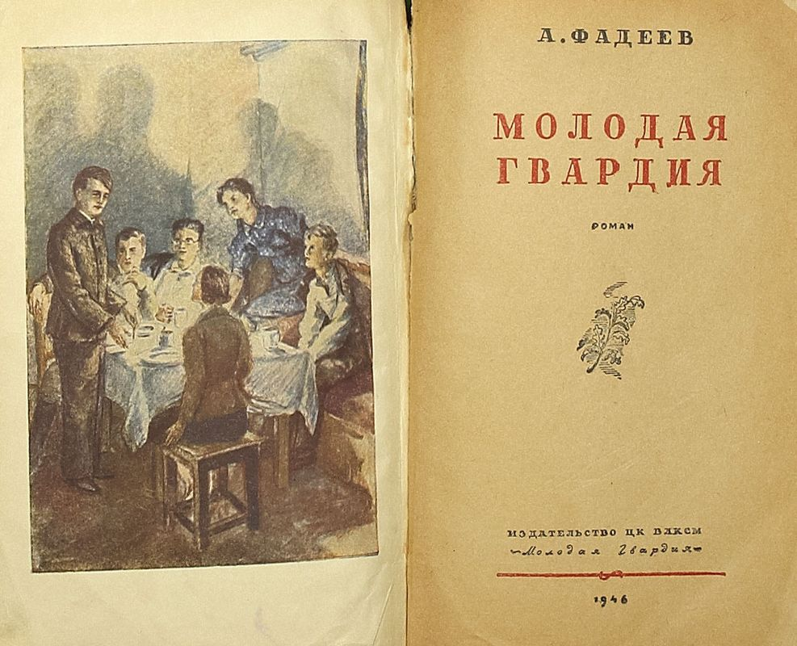
«Молодая гвардия»
Это роман, посвящённый действовавшей в Краснодоне во время Великой Отечественной войны молодёжной подпольной организации под названием «Молодая гвардия» (1942—1943), многие члены которой были казнены немецкими военными.

Slide 10
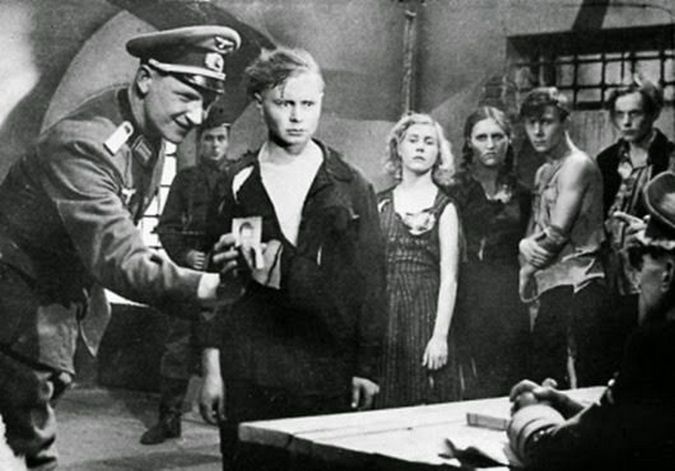
Большинство главных героев романа: Олег Кошевой, Ульяна Громова, Любовь Шевцова, Иван Земнухов, Сергей Тюленин и др. — реально существовавшие люди. Наряду с ними, в романе действуют и вымышленные персонажи. Кроме того, автор, использовав известные ему имена фактически существовавших юных подпольщиков, наделил их литературными чертами, характерами и действиями, творчески переосмыслив образы этих персонажей.
Кадр из фильма
реж. С. А. Герасимов

Slide 11
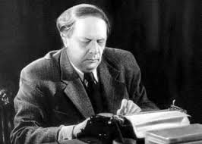
Алексей Николаевич Толстой
Член комиссии по расследованию злодеяний немецких захватчиков (1942).

Slide 13
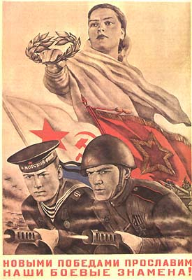
Алексей Толстой последовательно выводит «русский характер», отмечая определённые черты, характерные для русского народа: «отрешение от привычного в трудные минуты жизни» («Что мы защищаем»), «русская смётка» («Армия героев»), «устремление русского народа к моральному совершенствованию» («К писателям Северной Америки»), «пренебрежение к своей жизни и злость, смышлёность и упорство в драке» («Почему Гитлер должен потерпеть поражение»).

Slide 14
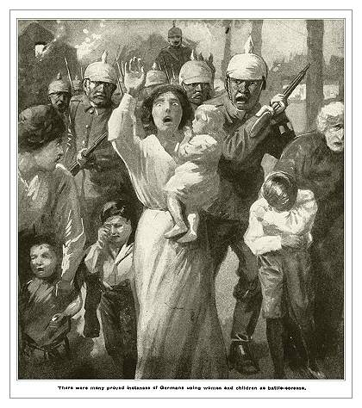
Алексей Толстой поднимает на смех психологические методы ведения войны фашистов («Смельчаки»), сравнивая «череп и кости … в петлицах, чёрные танки, воющие бомбы» с рогатыми масками дикарей. Таким образом, Толстой старался бороться с различными мифами о противнике, которые ходили среди солдат.

Slide 15
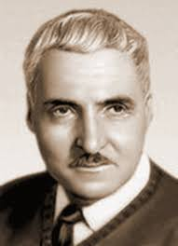
Константин Михайлович Симонов
В годы Великой Отечественной войны Симонов был военным корреспондентом и побывал почти на всех фронтах. Поэт П. Антокольский вспоминал: «Когда говоришь о Симонове, война вспоминается прежде всего». Широкую известность и любовь чита­телей принесли Симонову стихотворения: «Жди меня, и я вер­нусь…», «Родина», «Ты помнишь, Алеша, дороги Смоленщины и др.

Slide 16
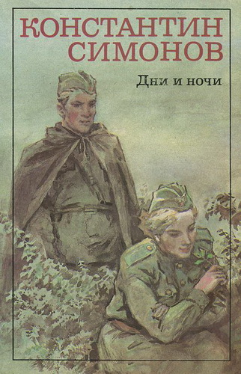
«Дни и ночи»
Повесть написана с дневниковой погруженностью во фронтовые будни. Автор сделал это, чтобы раскрыть духовный облик тех, кто стоял насмерть в Сталинграде. Книга помогает понять, что остановили врага в Сталинграде не чудо - богатыри, а обычные люди, которые тонули на переправах, горели в огне войны, которым было страшно, но они выполняли свой долг. Многие персонажи этого произведения имели реальных про­тотипов.

Slide 17
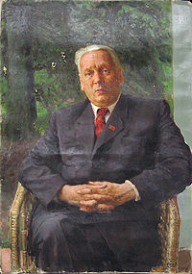
Михаил (Михась) Тихонович Лыньков
В 1941—1942 годах — редактор фронтовой газеты «За Савецкую Беларусь» (выходила на Западном, Центральном и Брянском фронтах).
В 1943—1946 и в 1949—1952 годах — директор Института литературы, языка и искусства АН БССР

Slide 18
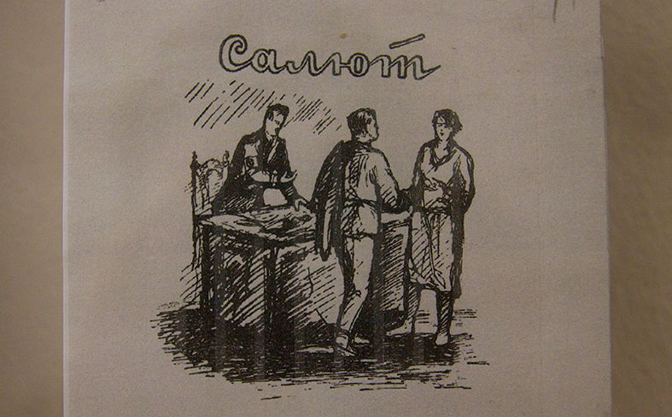
Рассказы
Теме Великой Отечественной войны посвящен сборник рассказов «Остап» (1944). В нем писатель рассказывает о героической борьбе белорусского народа против фашистского нашествия на временно оккупированной территории. На борьбу против фашистов поднимаются все жители республики, для которых лучше погибнуть, чем жить в неволе. Старый лесник Остап повторяет подвиг Ивана Сусанина (рассказ «Остап»). Юноша Алеша за смерть своей любимой превращает в могилу помещение, где фашисты устроили бал (рассказ «Салют»).

Slide 19
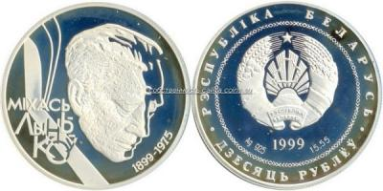
Идет на смерть и обычная деревенская женщина Аксинья, что воспитала детей и внуков, которые включились в партизанскую борьбу против врагов (рассказ «Поцелуй»). Партизанский пулеметчик Усциныч поругает лютой ненавистью к врагам, которые безжалостно оборвали жизнь его детей, «оборвали детские песни» (рассказ «Недапетыя песни»). М. Линьков показывает, что герои его при выполнении опасных заданий руководствовались не только желанием мстить за личное горе, но и чувством общей ответственности перед Родиной, которую попирает враг.

Slide 20
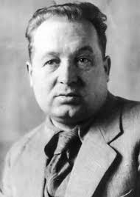
Кузьма Чорный (Николай Карлович Романовский)
Белорусский советский писатель, драматург и переводчик. Член Союза писателей СССР (1934)С 1941 года — в эвакуации, работал во многих агитационных газетах. В 1944 году вернулся в Минск, где и умер от второго инсульта 22 ноября 1944 года

Slide 21
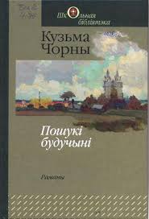
«Поиски будущего»
Роман написан в дни войны, в 1943 г. В нем писатель стремился художественно осмыслить сущность тех сил, что развязывали войну, и тех, что противостоят им. Нет и не может быть будущего у агрессора, у оккупанта, утверждает своим романом автор, будущее принадлежит тем, кто отстаивает правое дело

Slide 22
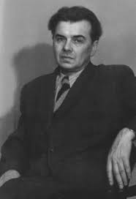
Леонид Максимович Леонов
Во время Великой Отечественной войны Леонов был в эвакуации в г. Чистополе, занимался драматургией и публицистикой, неоднократно выезжал на фронт в качестве корреспондента газет «Правда» и «Известия».

Slide 23
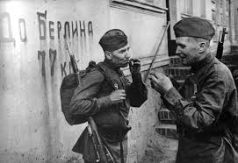
«Взятие Великошумска»
Повесть, исполненная в монументальной былинной манере, посвящена танкистам, совершающим дерзкий рейд в тыл врага, в процессе которого выявляется героизм солдат, обессмертивших свое имя в борьбе с фашизмом.

Slide 24
Картина сражения за Великошумск осмыслена как битва двух полярных цивилизаций. С одной стороны, нашествие чудовищной фашистской орды. С другой – олицетворение истинного гуманизма – солдаты, осуществляющие историческую миссию освобождения. Здесь сталкиваются не просто две социальные системы, но прошлое и будущее планеты.

Slide 25
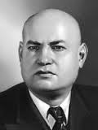
Борис Леонтьевич Горбатов
Во время Великой Отечественной войны работал военным корреспондентом. «Письма к товарищу» (1941—1944), по оценке К. М. Симонова, «вершина публицистики военных лет».

Slide 26
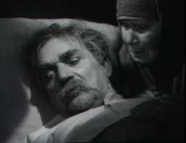
«Непокоренные» («Семья Тараса»)
Начинается повесть с того, как наши войска отступают и заканчивается их наступлением, а между этими событиями год жизни заводского поселка, оккупированного фашистами. Данная повесть - это первая попытка описать, что происходило на оккупированной территории, как люди бедствовали и боялись.
Кадр из фильма
Реж. Марк Донской

Slide 27
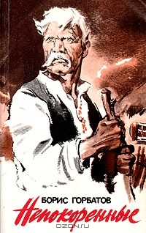
Несомненно, автору было непросто открывать всю правду о войне, мешали идеологические шоры, касаться такого материала было немного охотников.

Slide 28
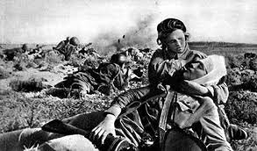
Самые достоверные произведениями о войне создали писатели-фронтовики: В. К. Кондратьев, В. О. Богомолов, К. Д. Воробьев, В. П. Астафьев, Г. Бакланов, В. В. Быков, Б. Васильев, Ю. В. Бондарев, В. П. Некрасов, Е. И. Носов, Э. Г. Казакевич, М. А. Шолохов.

Slide 29
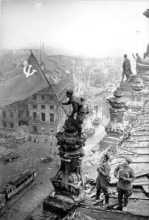
Писатели-фронтовики, вопреки сложившимся в советское время тенденциям к лакированию правды о войне, изображали суровую и трагическую военную и послевоенную действительность. Их произведения – правдивое свидетельство времени, когда Россия воевала и победила.

Slide 30
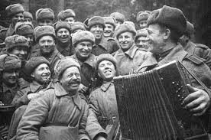
Своё дальнейшее развитие проза о Великой Отечественной войне получила в первые послевоенные годы. Писал «Костёр» К. Федин. Продолжал работу над романом «Они сражались за Родину» М. Шолохов.

Slide 31
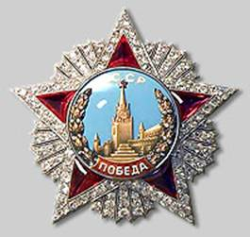
Появился и ряд произведений, которые принято за ярко выраженное стремление к всеобъемлющему изображению событий войны называть «панорамными» романами. Это «Белая берёза» М. Бубённова, «Знаменосцы» О. Гончара, «Битва при Берлине» Вс. Иванова, «Весна на Одере» Э. Казакевича, «Буря» И. Эренбурга, «Буря» О. Лациса, «Семья Рубанюк» Е. Поповкина, «За власть Советов» В. Катаева и др.

Slide 34
Презентацию подготовила:
Учитель литературы «Средней общеобразовательной школы №141 с углубленным изучением отдельных предметов» г.Казани
Леванова
Елизавета Владимировна

